Slide 2
SAKUBUN CONTEST MAHASISWA
a
B

Slide 3
Ketentuan dan Teknis Sakubun Contest Mahasiswa Japanzuki Show 14
Peserta SAKUBUN A merupakan mahasiswa tingkat 1 dan 2 sedangkan SAKUBUN B merupakan mahasiswa tingkat 3 dan 4. Setiap perguruan tinggi maksimal mengirimkan 5 orang.
Peserta adalah WNI dan tidak menggunakan Bahasa Jepang sebagai bahasa utama.
Peserta tidak diperbolehkan mengikuti lebih dari satu perlombaan.
Nama peserta yang telah didaftarkan dalam formulir tidak boleh diganti.
Peserta wajib melakukan daftar ulang dan mengambil nomor peserta di tempat daftar ulang, dimulai pukul 11.00 pada tanggal 6 April 2019 di gedung FPBS UPI.
Peserta hadir selambat-lambatnya 30 menit sebelum lomba dimulai. Apabila peserta terlambat, maka tidak diberikan perpanjangan waktu.
Seluruh peserta sakubun contest duduk di tempat yang telah disediakan sesuai dengan nomor peserta.
Setiap peserta diwajibkan membawa alat tulis sendiri (kertas genkouyoushi disediakan panitia sebanyak 2 lembar).

Slide 4
Setiap peserta dilarang membawa alat bantu apapun seperti handphone, kamus, catatan, dan lain-lain.
Barang bawaan selain alat tulis disimpan di depan ruangan.
Perlombaan sakubun dimulai pukul 13.00 WIB.
Perlombaan berlangsung selama 90 menit.
Sebelum lomba dimulai panitia menjelaskan ketentuan lomba dan tema yang telah ditentukan.
Saat perlombaan berlangsung:
peserta dilarang keluar ruangan.
peserta dilarang berdiskusi dan mengganggu peserta lain.
Setiap peserta dilarang makan dan minum
Setiap peserta diperbolehkan meminta kertas genkouyoushi tambahan.
Setiap peserta wajib menjaga suasana agar tetap tenang.
Peserta yang telah selesai menulis sakubun tidak diperbolehkan keluar ruangan sebelum perlombaan selesai.
Penilaian juri serta hasil perlombaan adalah sah dan tidak dapat diganggu gugat.

Slide 5
Kriteria penilaian
Keterangan Skor
Isi : Hyougen ryoku/kemampuan berekspresi/ide 35 Bunpou : Ketepatan tata Bahasa 20 Kanji : Banyaknya kanji yang ditulis 20 Kerapihan : Kerapihan huruf dalam menulis 20 Volume : Banyaknya penulisan/panjangnya karangan 5
Total : 100

Slide 6
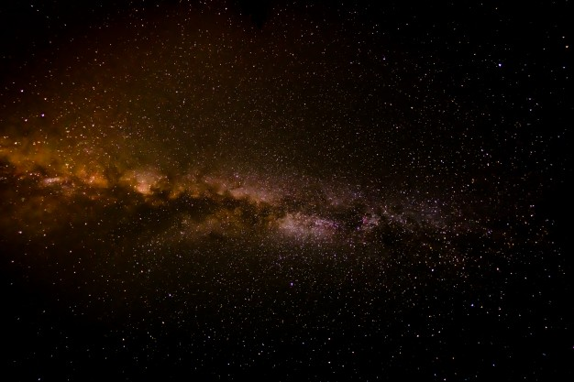
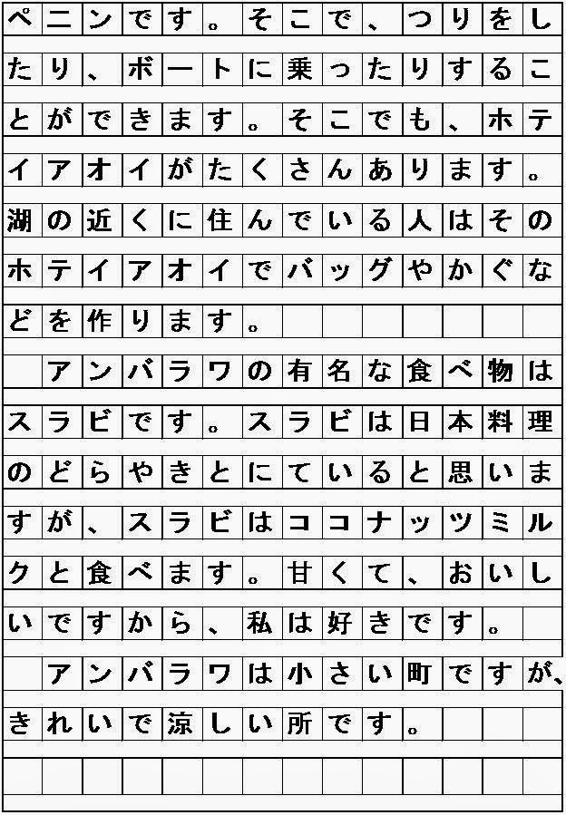
Tata penulisan sakubun
Yokogaki
(hanya mencantumkan nomor peserta)

Slide 7
NARA HUBUNG
Sakubun A
Gadis Klistiani
089626337672
Gadis399
Sakubun B
Chairinnisa Nurfitriyana
0896766225543
chairin610

Slide 8
質問
Penulisan sakubun horizontal/vertikal?
= Yokokaki/ Horizontal

Slide 9
ありがとうございます

